Slide 1
JDBC

Slide 2
MODULO Nº 6
Contenidos
1.1 JDBC
1.2 API

Slide 3
JDBC (Java Database Connectivity)
Definición.
Es un API de Java que nos permite conectarnos con bases de datos y realizar operaciones sobre ellas utilizando instrucciones SQL desde una aplicación Java.
Con JDBC tenemos una interfaz para conectarnos con una base de datos sin tener que preocuparnos de si es una base de datos MySQl, Oracle, SQLServer o cualquier otro tipo de base de datos.
El único cambio que habría que hacer para cambiar el tipo de base de datos de una aplicación sería cambiar el driver especifico de la base de datos en cuestión.

Slide 4
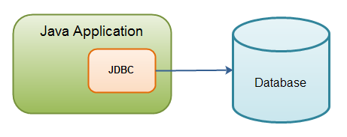

JDBC (Java Database Connectivity)
Definición.
El único cambio que habría que hacer para cambiar el tipo de base de datos de una aplicación sería cambiar el driver especifico de la base de datos en cuestión.

Slide 5
API (Interfaz de Programación de Aplicaciones)
Definición.
La interfaz de programación de aplicaciones, abreviada como API del inglés:
Application Programming Interface.
Es un conjunto de funciones y procedimientos (o métodos, en la programación orientada a objetos) que ofrece cierta biblioteca para ser utilizado por otro
software como una capa de abstracción.
Una capa de abstracción (o nivel de abstracción) es una forma de ocultar los detalles de implementación de ciertas funcionalidades

Slide 6
API (Interfaz de Programación de Aplicaciones)
Definición.
Una API representa la capacidad de comunicación entre componentes de software. Se trata del conjunto de llamadas a ciertas bibliotecas las cuales nos ofrecen acceso a ciertos servicios desde los procesos y representa un método para conseguir abstracción en la programación
Uno de los principales propósitos de un API consiste en proporcionar un conjunto de funciones de uso general, por ejemplo, para dibujar ventanas o iconos en la pantalla.
Los desarrolladores se benefician de las ventajas del API haciendo uso de su funcionalidad, evitándose el trabajo de programar todo desde el principio.

Slide 7
JDBC (Java Database Connectivity)
Incluir el JAR con el driver de la base de datos
El primer paso es obtener el driver de la base de datos que vamos a utilizar, buscamos en google “MySQL JDBC driver”, “Oracle JDBC driver” o el que queramos y descargamos el JAR y lo incluimos es nuestro proyecto.
Para este ejemplo vamos a usar MySQL
https://dev.mysql.com/downloads/connector/j/#downloads

Slide 8
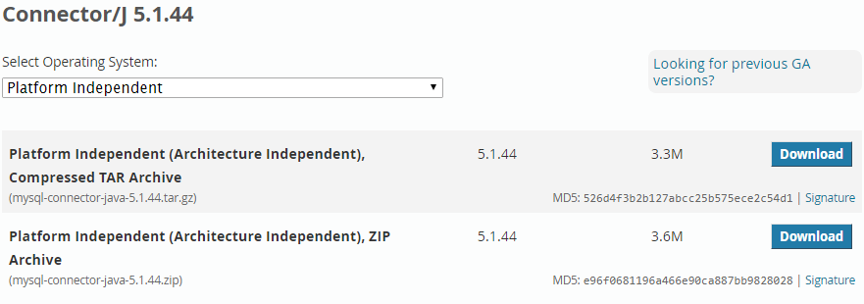
JDBC (Java Database Connectivity)
Incluir el JAR con el driver de la base de datos

Slide 9
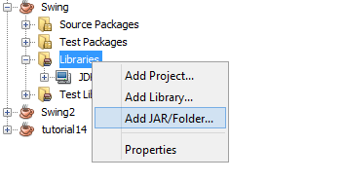
JDBC (Java Database Connectivity)
Incluir el JAR con el driver de la base de datos
Una vez descargado nuestro archivo, lo agregamos a la biblioteca de nuestro proyecto.
No olvides el extraer el archivo antes de implementarlo.

Slide 10
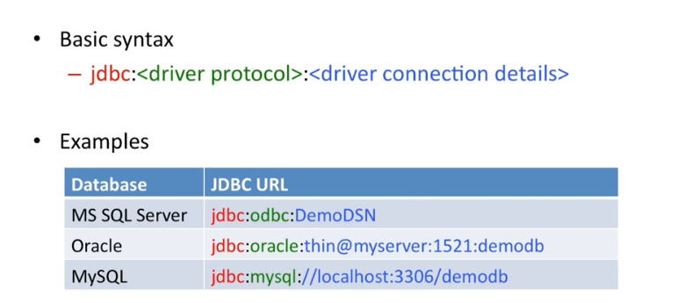
JDBC (Java Database Connectivity)
Ejemplos de conexión.

Slide 11
CRUD (Crear Recuperar Actualizar Eliminar)
Constructores.
Utilizando la API JDBC (Conector de Base de Datos en Java) realizaremos las siguientes operaciones CRUD lo que es equivalente a las instrucciones:
INSERT
SELECT
UPDATE
DELETE
Estas sentencias se encuentran en lenguaje SQL. Aunque el sistema de base de datos de destino es MySQL, también se puede aplicar la misma técnica para otros sistemas de bases de datos porque la sintaxis de consulta utilizada es SQL estándar y compatible con todos los sistemas de bases de datos relacionales.

Slide 12
Servidor local
LocalHost

Slide 13
UNIDAD V
Contenidos
1.1 Servidor
1.2 Xampp
1.3 Mamp
1.4 Lamp
1.5 Wamp

Slide 14
Servidor local (LocalHost)
Definición.
Un servidor local se instala por medio de un programa para permitirnos probar y navegar la página web que vayamos a crear desde nuestro equipo personal. Las páginas se acceden siempre mediante una dirección o url, el acceso para navegar en nuestro equipo se conoce como localhost.
Éste es un nombre reservado que tienen todas las computadoras, router o dispositivo que disponga de una tarjeta de red ethernet para referirse a sí mismo.
El nombre localhost es traducido como la dirección IP 127.0.0.1

Slide 15

XAMPP
Definición.
Es un servidor independiente de software libre que consiste principalmente desarrollar sitios web y nombre proviene del acrónimo de:
X (para diferentes sistemas operativos),
Apache, como servidor web.
MySQL sistema gestor de Bases de Datos
PHP, Perl o Python, lenguajes de programación usados para la creación de sitios web.
El programa está liberado bajo la licencia GNU y actúa como un servidor web libre. Actualmente XAMPP está disponible para Microsoft Windows, GNU/Linux, Solaris y MacOS X.

Slide 16

MAMP
Definición.
El acrónimo MAMP se refiere al conjunto de programas software comúnmente usados para desarrollar sitios web dinámicos sobre sistemas operativos Apple Macintosh, MAC OS X.
Este nombre proviene de las iniciales
Mac Os X, como sistema operativo.
Apache, como servidor web.
MySQL sistema gestor de Bases de Datos
PHP, Perl o Python, lenguajes de programación usados para la creación de sitios web.

Slide 17

LAMP
Definición.
Es el acrónimo LAMP es utilizado para describir un sistema de infraestructura de internet que usa las siguientes herramientas:
LINUX como sistema operativo
APACHE como servidor web
MySQL como gestor de base de datos
Perl, PHP o Python como lenguajes de programación.

Slide 18

WAMP
Definición.
El acrónimo WAMP es usado para describir un sistema de infraestructura de internet que usa las siguientes herramientas:
Windows como sistema operativo
APACHE como servidor web
MySQL como servidor web
PHP, Perl o Python como lenguajes de programación.

